Slide 1

快享QuickShare
致力于改善讲座用户体验

Slide 2




便捷分享讲座资源
高效开展讲座管理
改善讲座交互环节
促进听众参与热情

Slide 3
项目团队
廖卢神
黄钦开
后端开发工程师
前端开发工程师
许瑞嘉
江剑锋
李宇捷
产品经理
项目经理
UI/UX 设计师 × 前端开发

Slide 4
听众热情容易消减
讲座的交互环节待改善
工作人员的管理形式不灵活
讲座资源的分发和获取效率低
传统讲座现状

Slide 5
会议管理员
1
2
浏览并检测会议状况
浏览并响应听众反馈
3
4
发布交互任务并搜集结果
分享讲座资源

Slide 6
听众
1
2
浏览并分享观点心得
便捷地获取讲座资源
3
4
参与讲座交互环节
反馈讲座问题与困难

Slide 7
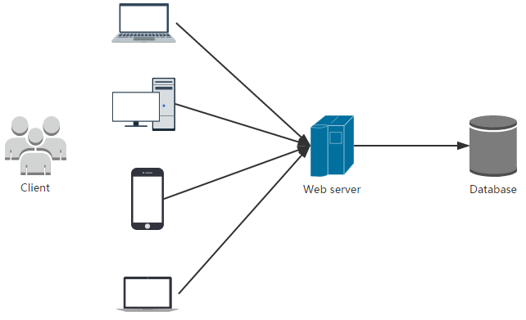
C/S 架构，跨平台兼容各主流浏览器
前端采用 Vue.js 作为 MVVM 框架，保证效果流畅度
后端使用 Python 的 Flask 框架作为 Web 应用服务器
采用非关系型数据库 MongoDB，保证数据读写的响应性

Slide 8
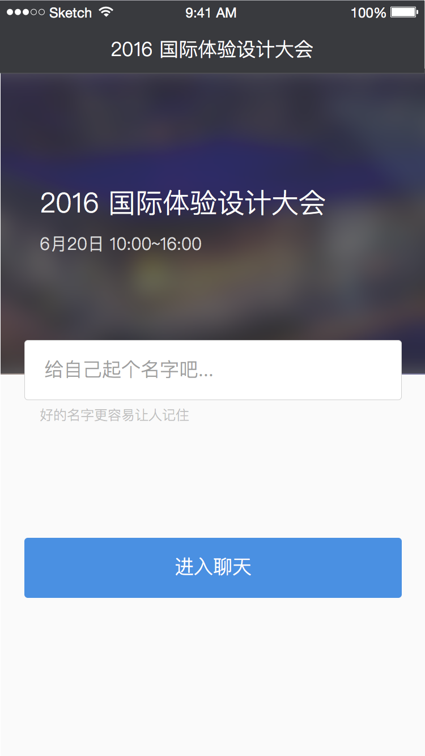
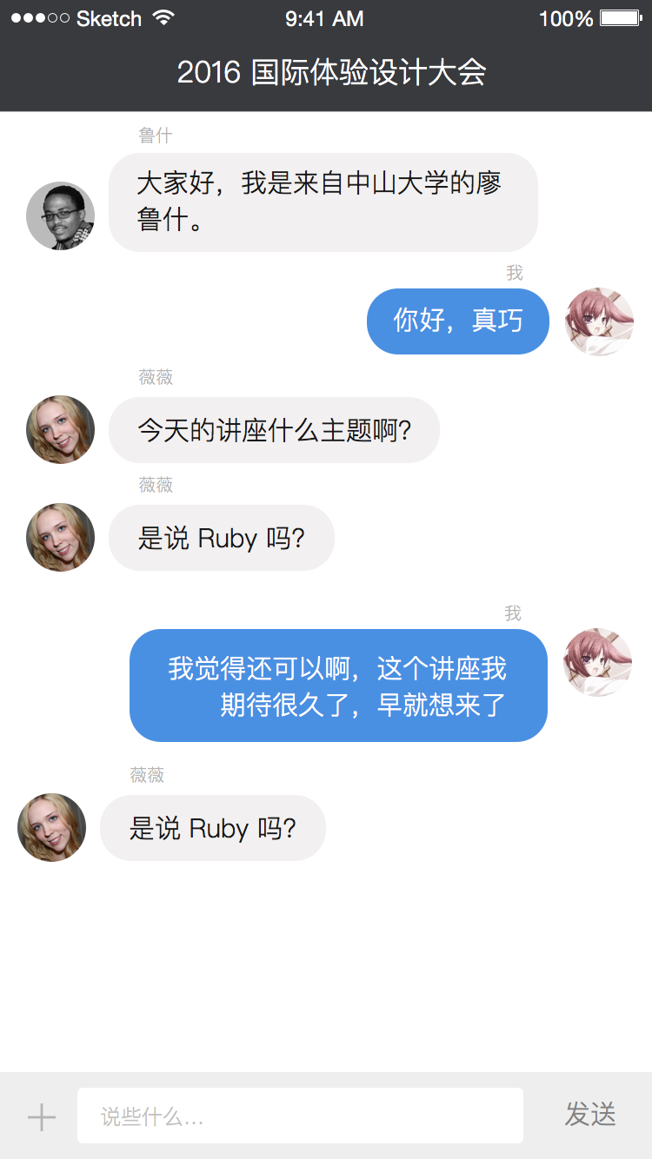
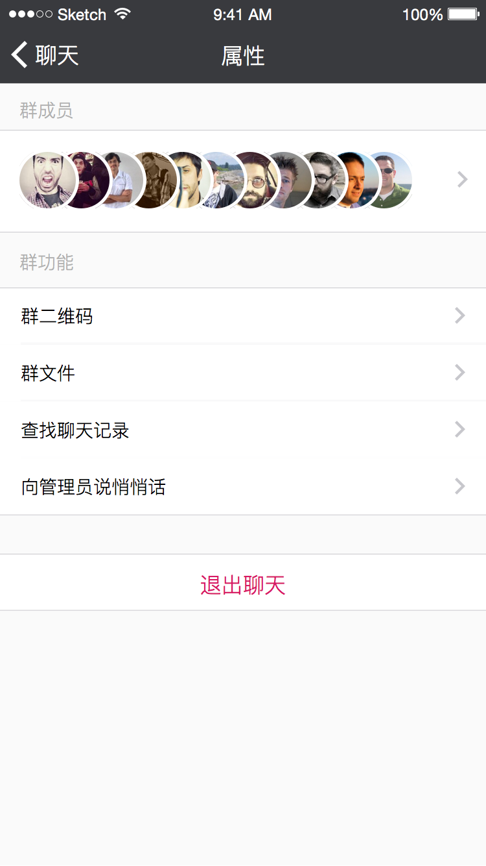
产品展示

Slide 9
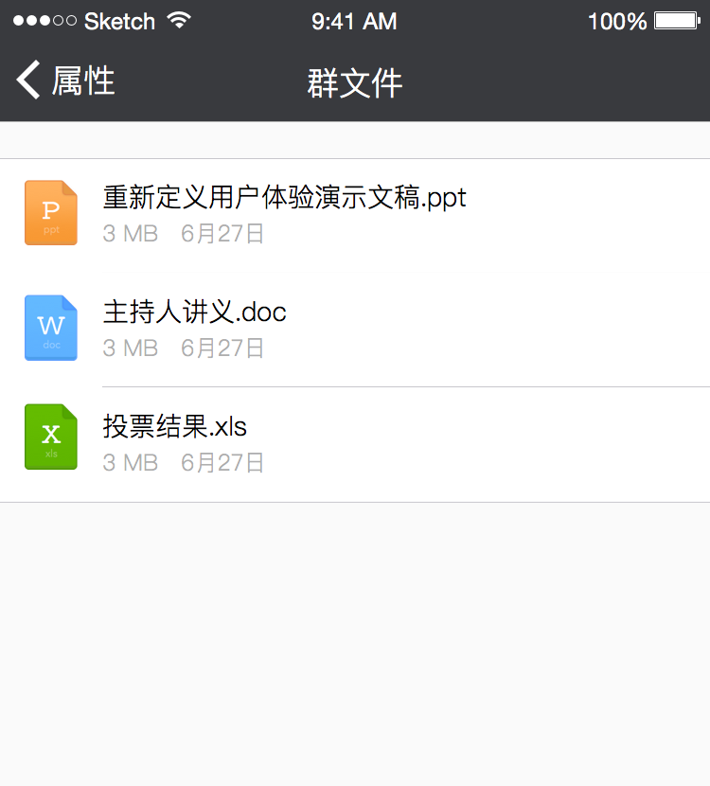
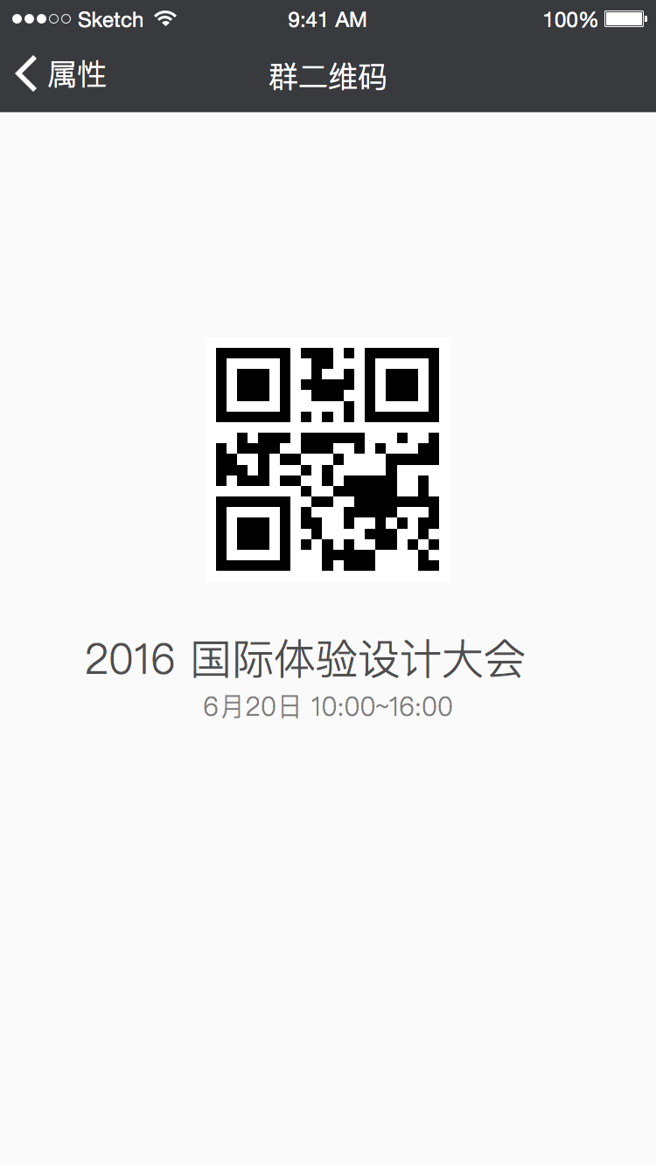
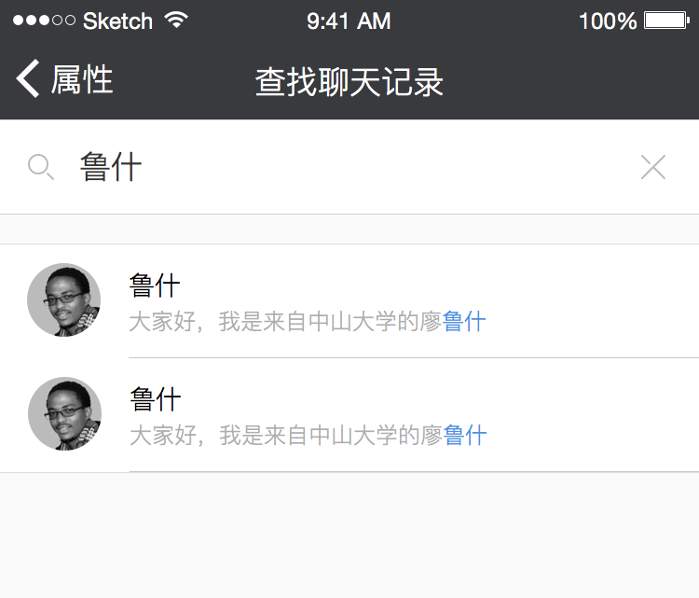
产品展示

Slide 10
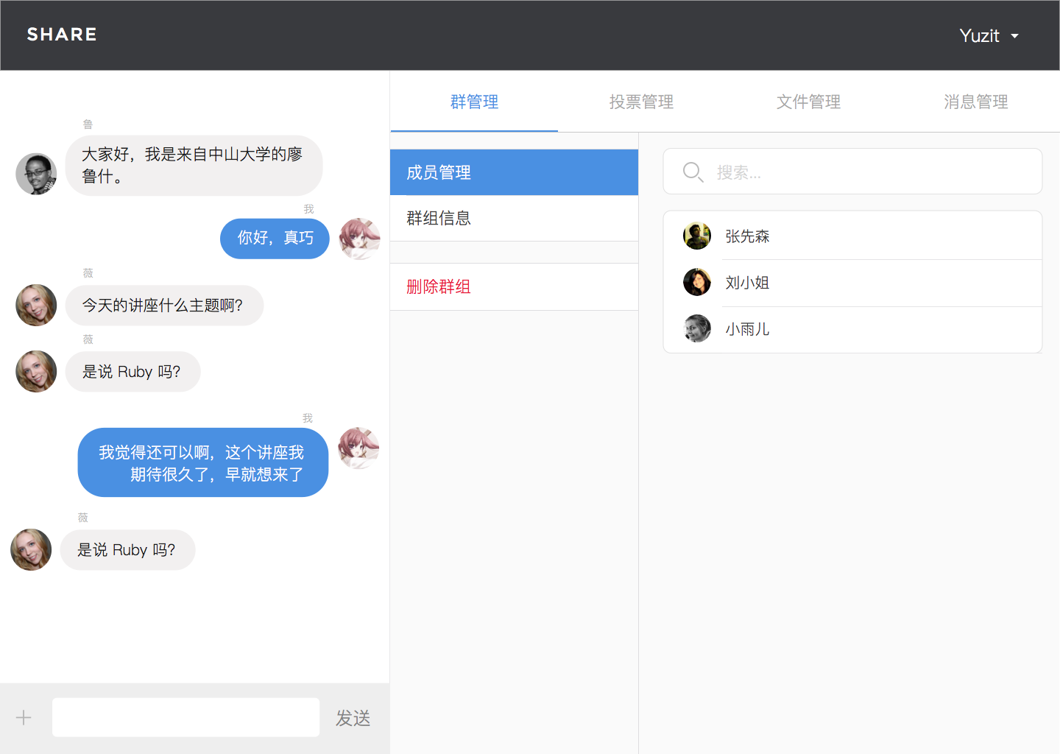
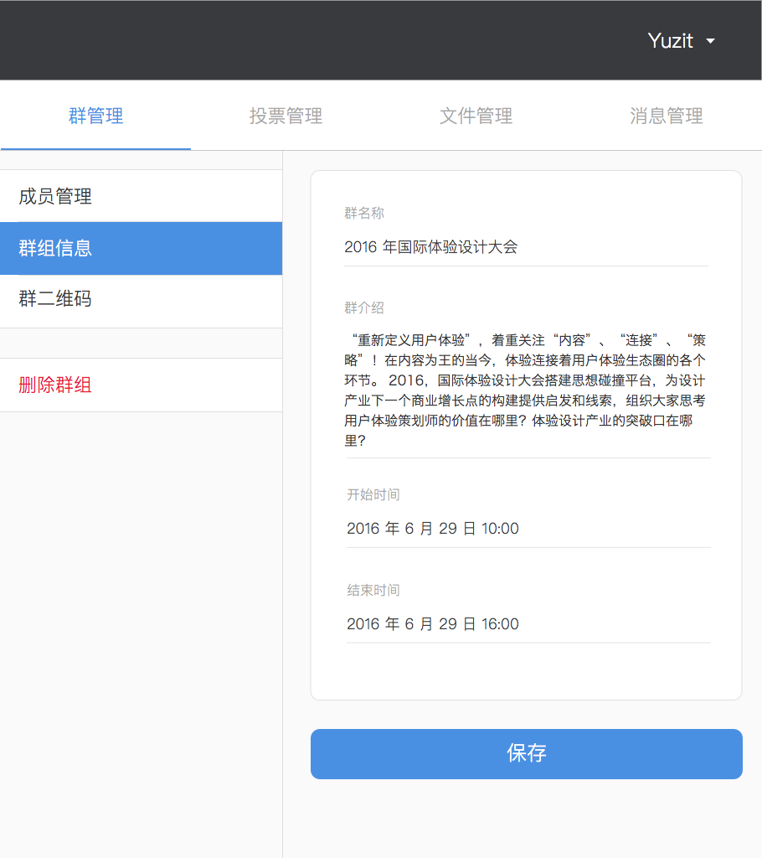
产品展示

Slide 11
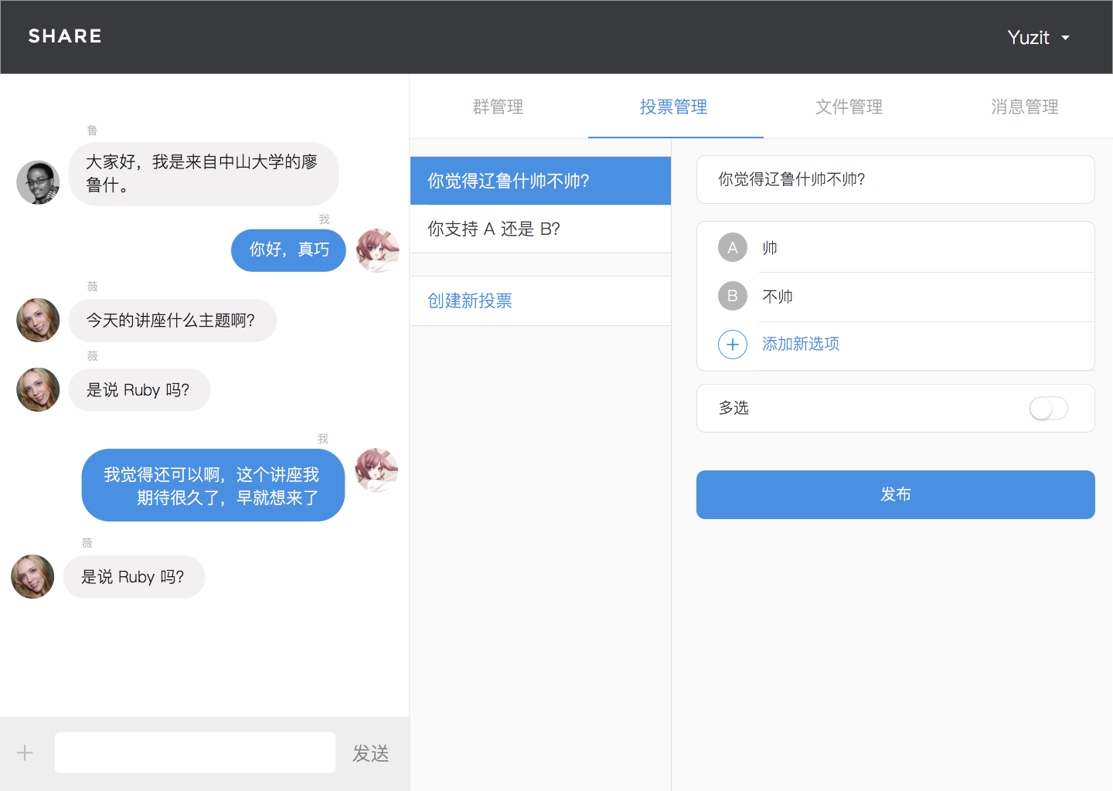
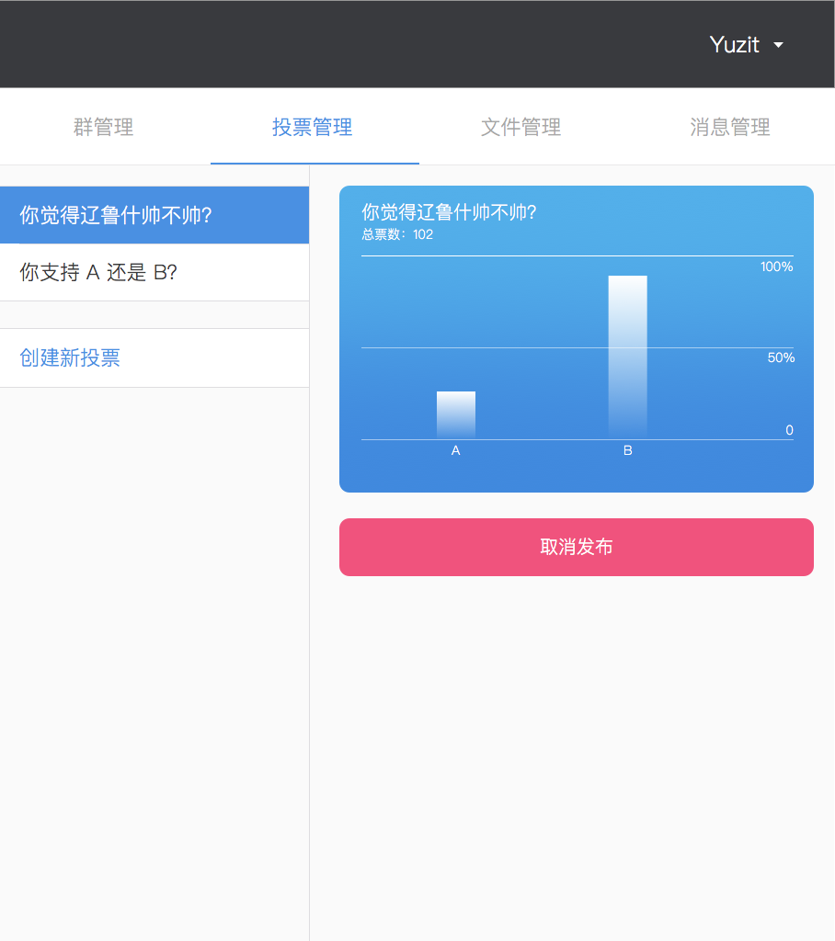
产品展示

Slide 12
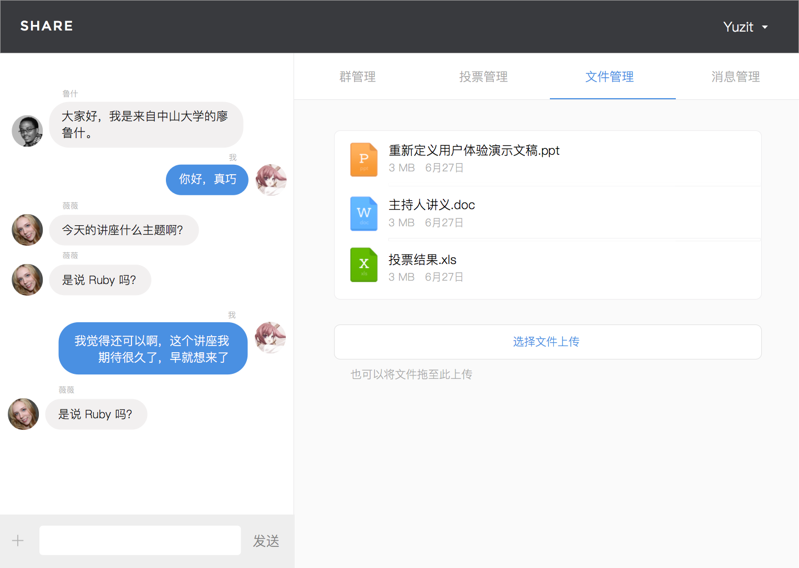
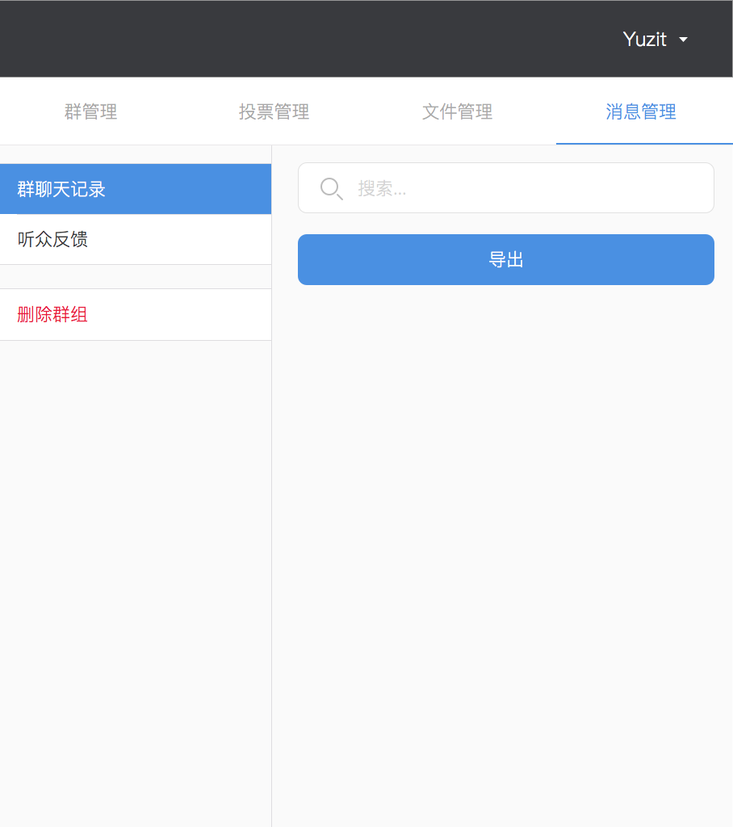
产品展示

Slide 13
SWOT
- 支持Win/Mac/Android/iOS 跨平台操作，受众广
-使用浏览器即可使用全部功能，无需安装客户端
- 在讲座等特定场景下产生用户粘度
- 讲座现场需要有网络覆盖
- 目前市场上尚无此类软件
- 学校、企业等组织机构需要经常举办讲座、宣讲会等
- 颠覆传统讲座组织秩序与用户参与形式
- 需要改变传统的讲座管理、组织与用户的参与习惯

Slide 14
谢谢观看。

